Slide 1
Музыкально-ритмические
движения для дошкольников
Речкалова Екатерина Юрьевна,
музыкальный руководитель
МАДОУ №157 Детский сад «Сиверко»

Slide 2
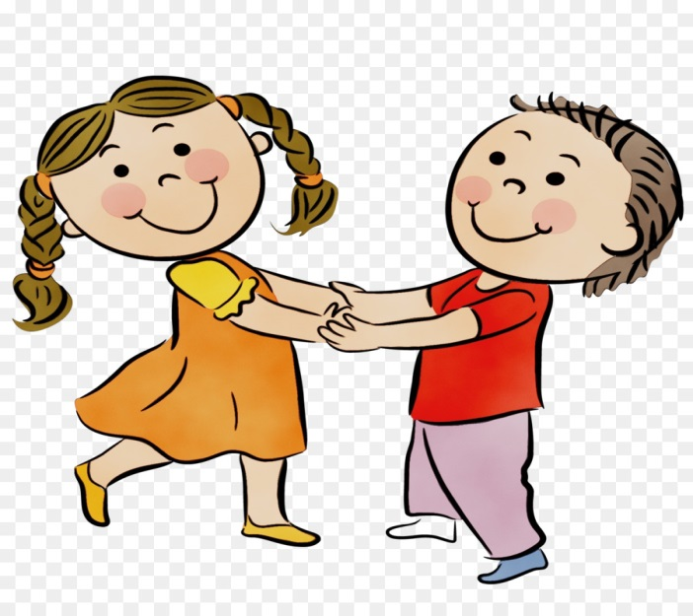
Цель: Дать ребёнку необходимые двигательные навыки, увлечь, заинтересовать его музыкой, дать возможность почувствовать радость от ощущения своего тела, свободно двигающегося и подчиняющегося музыкальному ритму. Задачи: Формировать красивую осанку и навыки выразительного движения детей дошкольного возраста; развивать творческие способности детей.

Slide 3
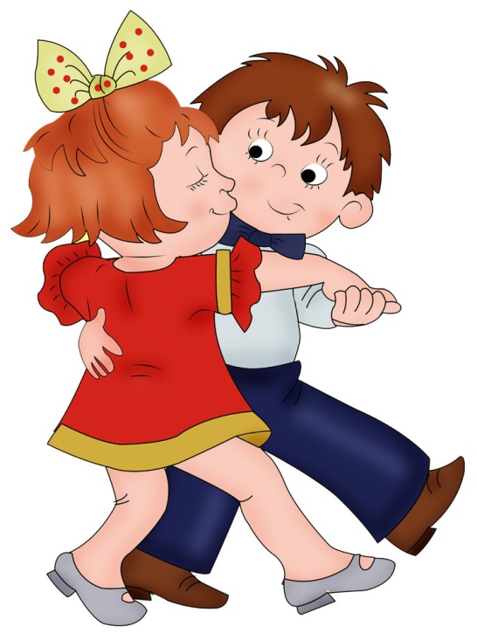
" Танец - это мать всех искусств. Музыка и поэзия существуют во времени, живопись и архитектура в пространстве. Но танец живет одновременно во времени и пространстве" К. Закс
Ритмика прекрасно развивает творческое воображение, овладевая разнообразными движениями, дети совершенствуют двигательные навыки. У них развивается мышечное чувство, пространственная ориентировка, координация, улучшается осанка.
Музыкально-ритмическая деятельность способствует формированию четкости и точности.
Развитие музыкальных способностей осуществляется в процессе совершенствования слуха и умения согласовывать свои движения с музыкой.
Музыкально ритмические движения развивают образное мышление потому что музыка способствует созданию новых образов.

Slide 4
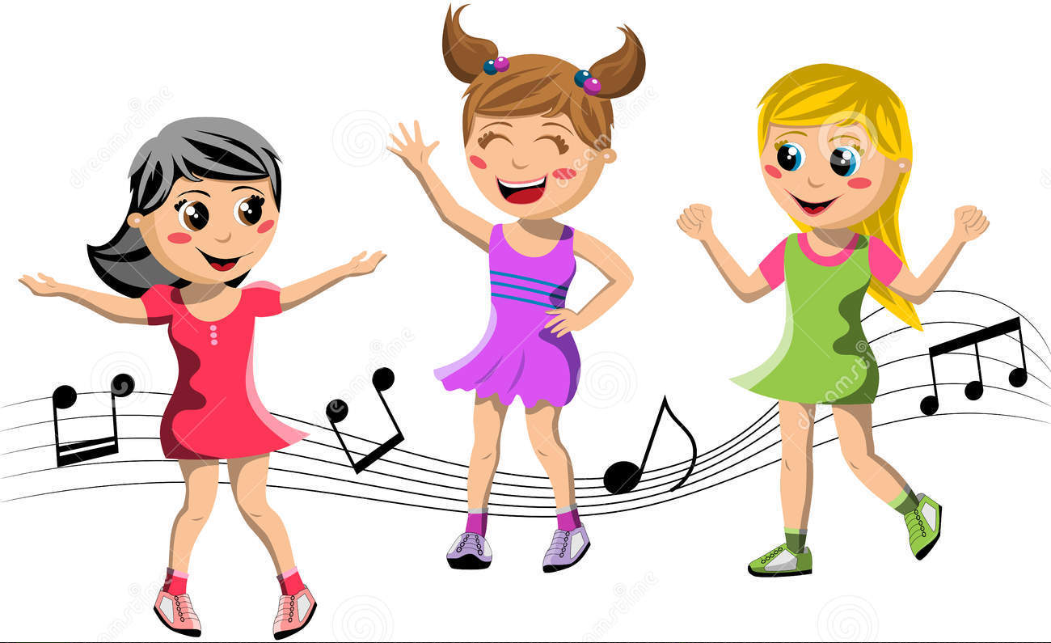
Вывод:
Таким образом музыкально ритмические движения являются воспитывающим процессом и помогают развитию многих сторон личности ребёнка: музыкально эстетической, эмоциональной, волевой и познавательной.

Slide 5
Танец — это глоток чего-то нового. Чего-то, что спрятано глубоко внутри тебя. Танец — это возможность на время стать другим.

